Slide 1
PRESENTATION DE PROJET Recuit simulé
Loïc Cherel
Thomas Raynaud
Wilians Rodulfo

Slide 2
SOMMAIRE
Introduction
1. Contexte du sujet
Minimisation de couleurs
Le recuit simulé
2. Notre projet
Les algorithmes : recuit simulé (ARS), Welsh & Powell (WP)
Structure du programme et interface
Démonstration
Conclusion

Slide 3



INTRODUCTION
Intérêts du projet
Nos objectifs
Outils utilisés :
Java
Netbeans
GitHub

Slide 4
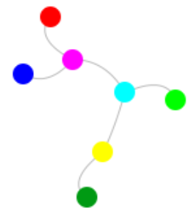
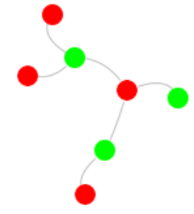
MINIMISATION DE COULEURS
Règles :
Un graphe avec pour chaque sommet une couleur
Deux sommets reliés ont une couleur différente
Diminuer le nombre de couleurs avec un algorithme
ALGORITHME

Slide 5
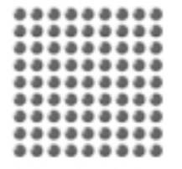

LE RECUIT SIMULÉ
Basé sur un processus en métallurgie
Maîtriser le refroidissement du métal
Atteindre un niveau d’énergie le plus petit possible
L’énergie caractérise la solidité du matériau
Matériau très solide
Matériau peu solide

Slide 6
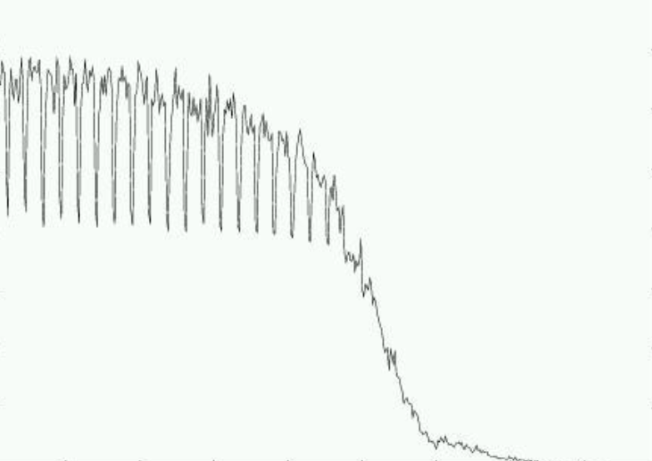
LE RECUIT SIMULÉ
Diminuer la température progressivement
Plus de chances d’augmenter l’énergie avec une haute température
Ne pas bloquer sur un minimum local de l’énergie
Energie
Minimums locaux
Minimum global

Slide 7
L’ALGORITHME DE RECUIT SIMULÉ
Départ de l’algorithme
Tous les sommets ont une couleur différente
Energie et température au maximum
Tant que la température > 0 :
Effectuer une modification élémentaire
Garder ou non le changement
Diminuer la température

Slide 8
L’ALGORITHME DE RECUIT SIMULÉ
Modification élémentaire
Choisir un sommet et une couleur
Colorier le sommet
Adapter les voisins
Rouge

Slide 9
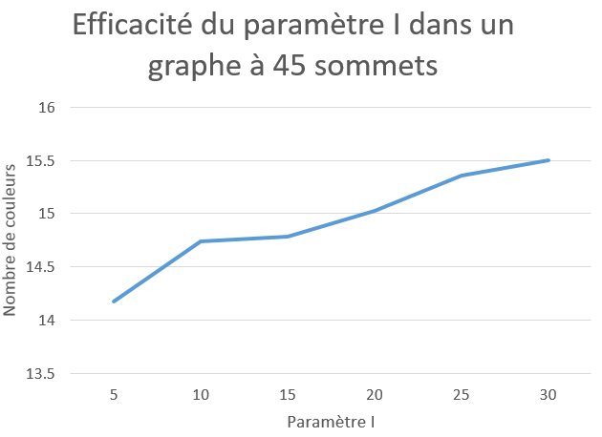
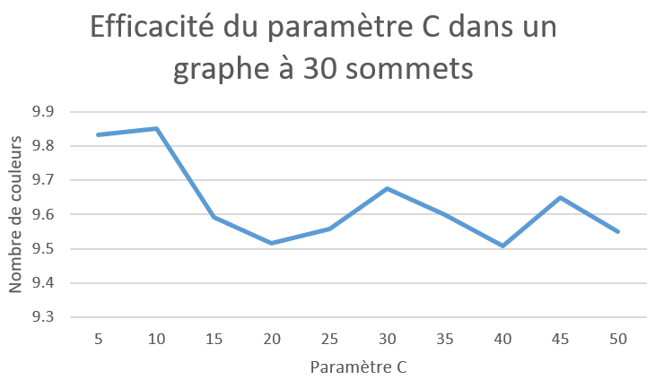
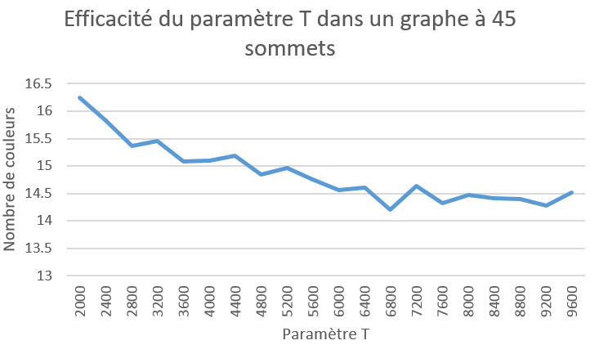
L’ALGORITHME DE RECUIT SIMULÉ
Trois paramètres utilisés pour l’ARS :
Température maximale (T)
Nombre de fois maximum que l’on adapte les voisins (C)
Nombre d’itérations maximum avant de reprendre le graphe avec la plus petite énergie (I)

Slide 10
WELSH & POWELL
Fonctionnement de l’algorithme:
Calcul du rang
Mise en ordre des sommets
Affectation des couleurs
Sommet avec le rang le plus élevé
Autres sommets valides
1
5
3
1
3
2
3
4
3
2

Slide 11
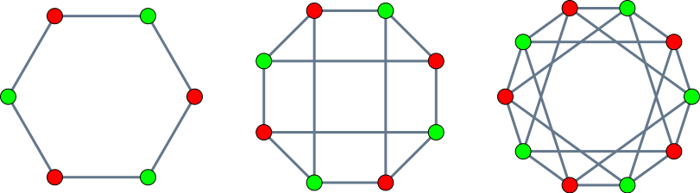
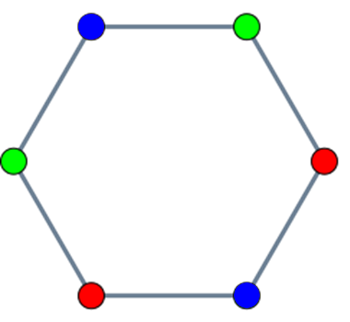
WELSH & POWELL
Cas où Welsh & Powell n’est pas efficace:
Les graphes en couronnes
1
4
1
3
5
2
4
5
3
6
6
2

Slide 12
COMPARAISON DES DEUX ALGORITHMES
Welsh & Powell
Temps de calcul court
Nombre de couleurs proche du nombre chromatique
Recuit simulé
Temps de calcul variable
Nombre de couleurs parfois éloigné du nombre chromatique
Beaucoup de paramètres à régler

Slide 13
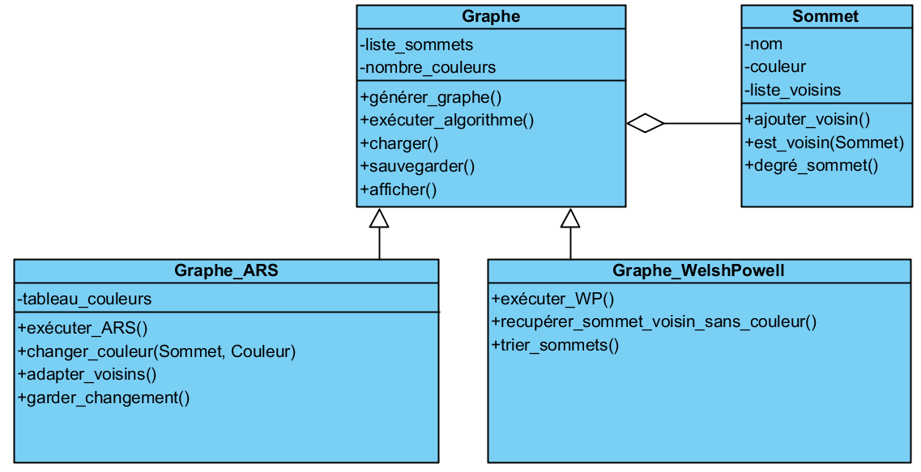
STRUCTURE DU PROGRAMME ET INTERFACE
Diagramme de classe

Slide 14
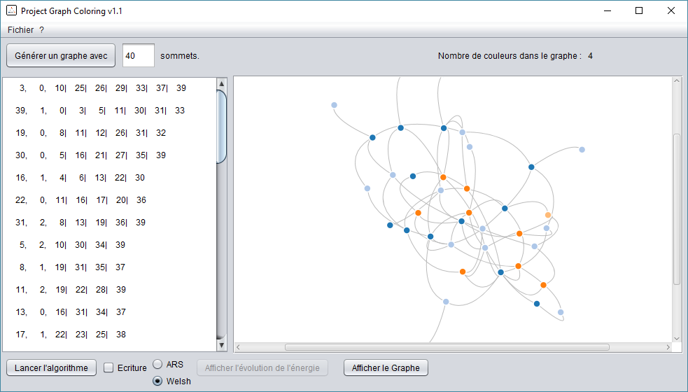
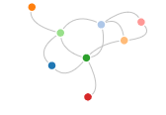
STRUCTURE DU PROGRAMME ET INTERFACE
Interface
Image de la fenêtre de l’application
Affichage du graphe (JSON)
Site

Slide 15
CONCLUSION
Aboutissement des objectifs ?
Développement personnel
Poursuite du projet
Amélioration du temps de calcul de l’ARS
Utiliser l’ARS dans d’autres domaines

Slide 16
Bibliographie
Informations sur l’ARS :
http://slideplayer.fr/slide/1427850/
https://en.wikipedia.org/wiki/Simulated_annealing
Informations sur L’algorithme de WP :
http://graphstream-project.org/doc/Algorithms/Welsh-Powell/
Affichage de graphes :
http://bl.ocks.org/

Slide 17
Merci pour votre attention

